Slide 1
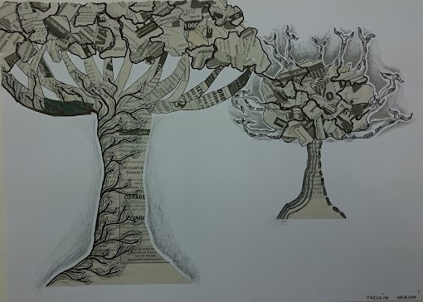
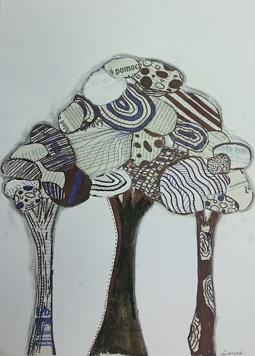
Netradiční a kombinované techniky pro 1.st. ZŠ Mgr.A. Lucrezia Škaloudová Puchmajerová Ph.D. KPV FP TU v Liberci
2
GRAFIKA

Slide 2
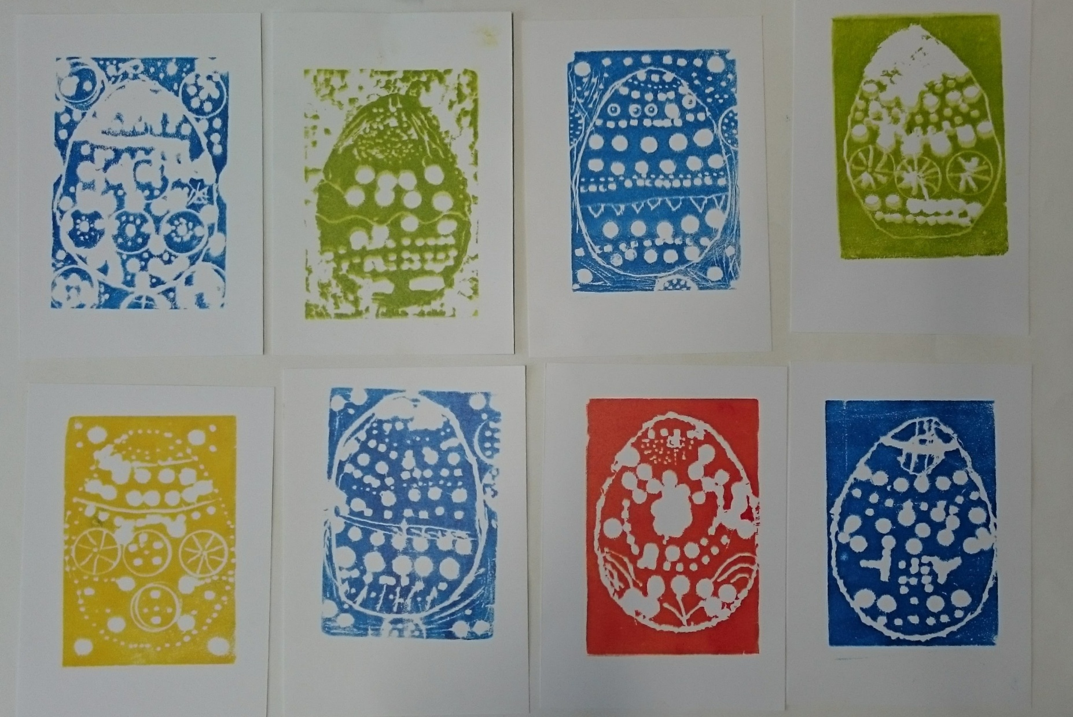
Tisk z pěnové hmoty, MŠ

Slide 3
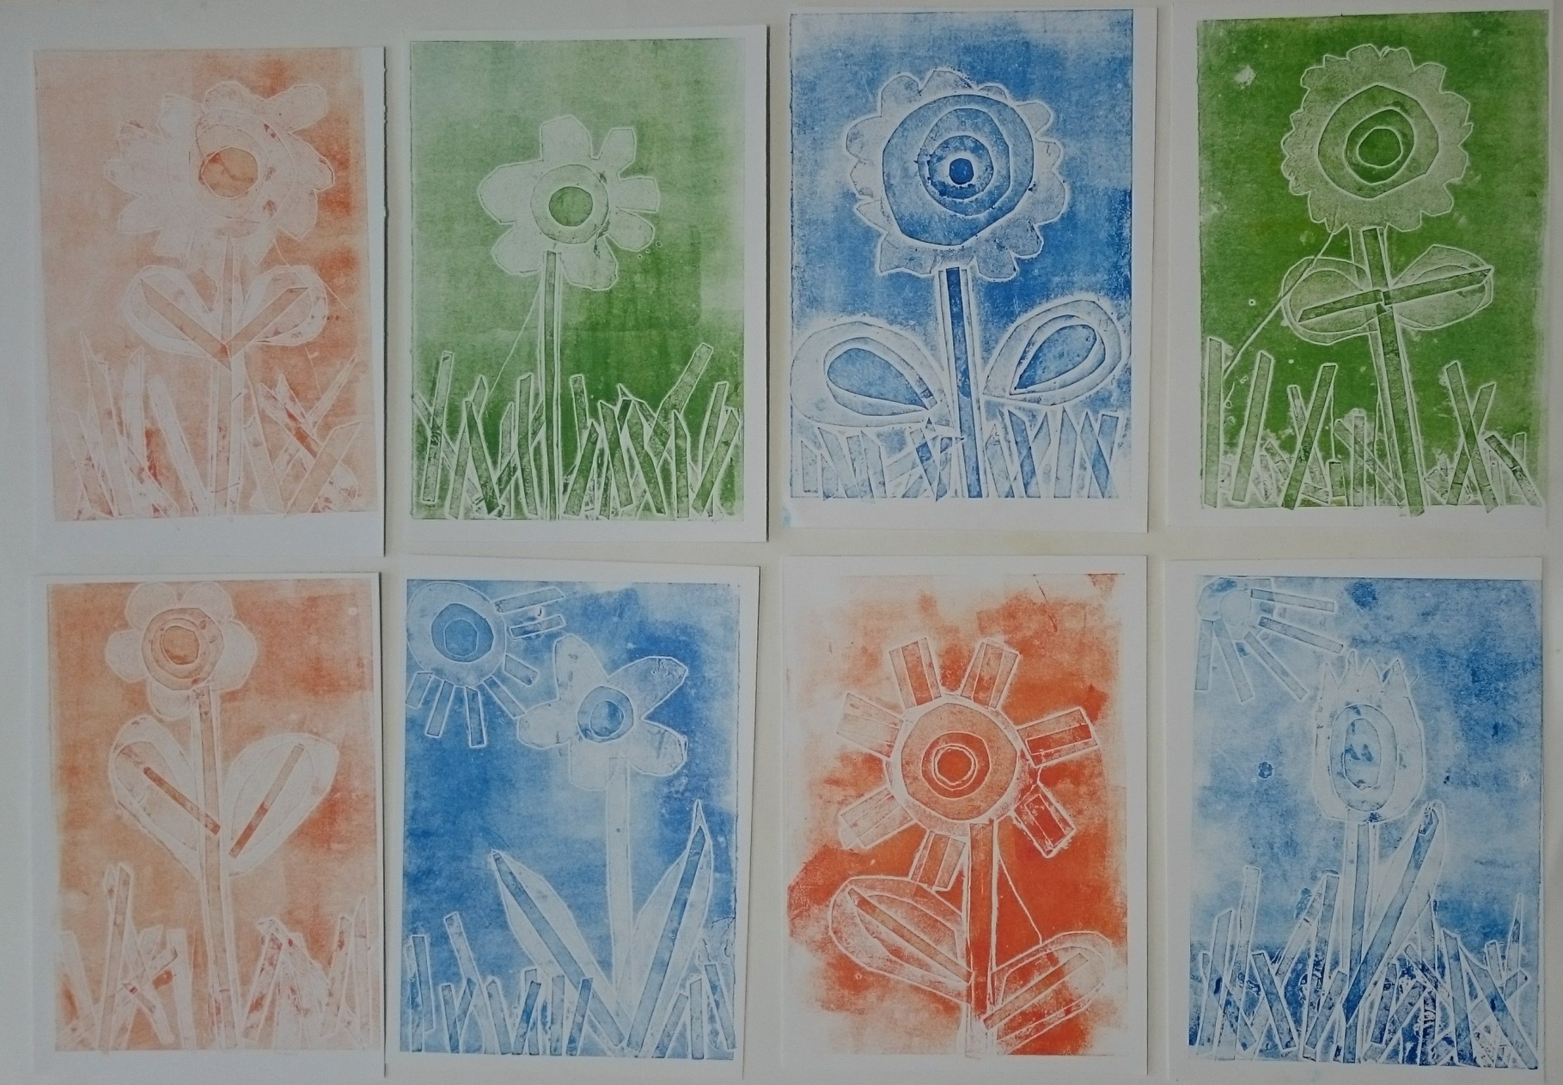
Tisk z koláže, MŠ

Slide 4
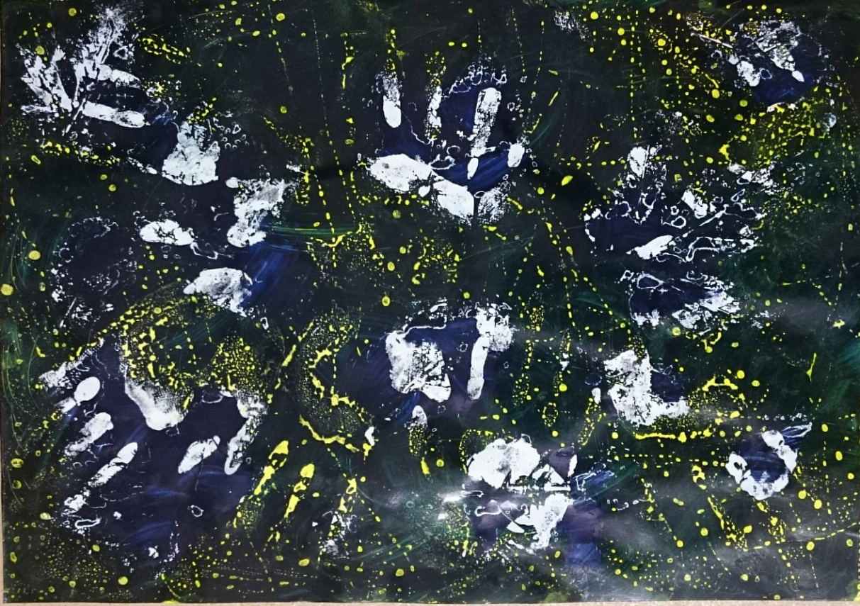
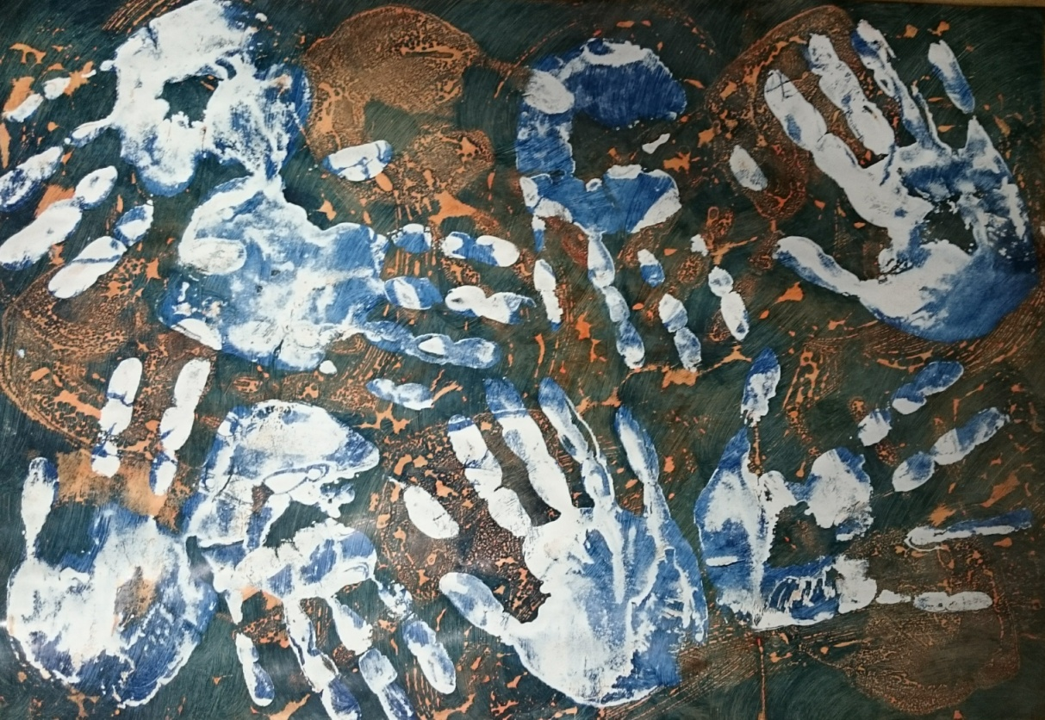
Klovatinová rezerva - tiskařská barva - anilinky - suchý pastel

Slide 5
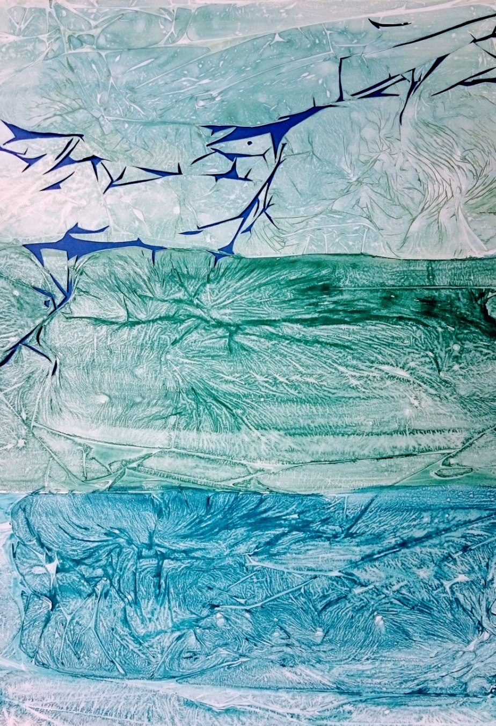
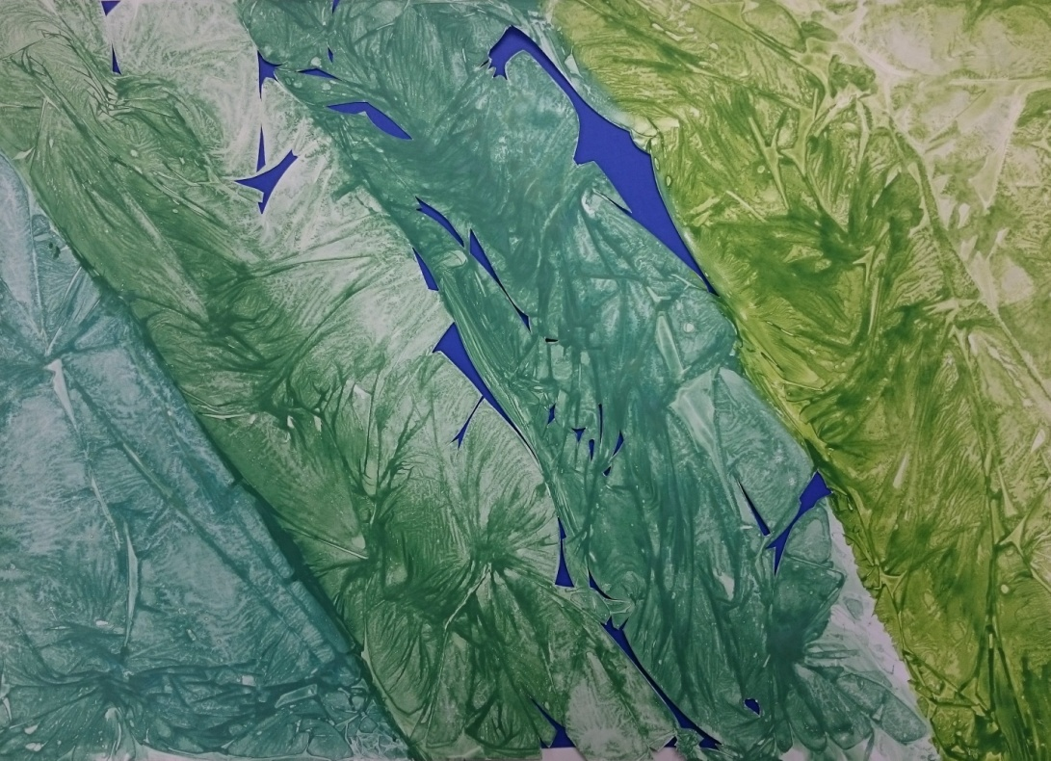
Otisk fresh folie, papírořez

Slide 6
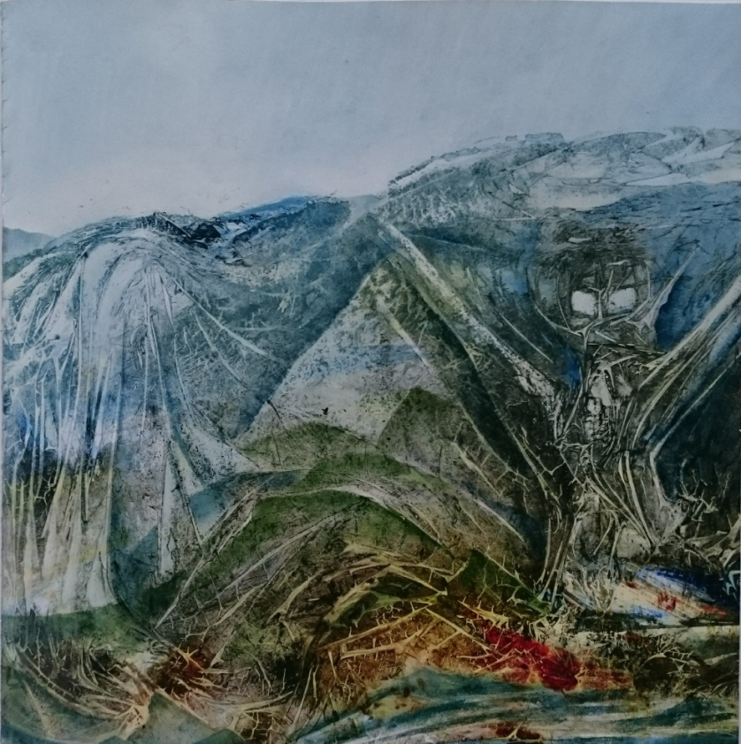
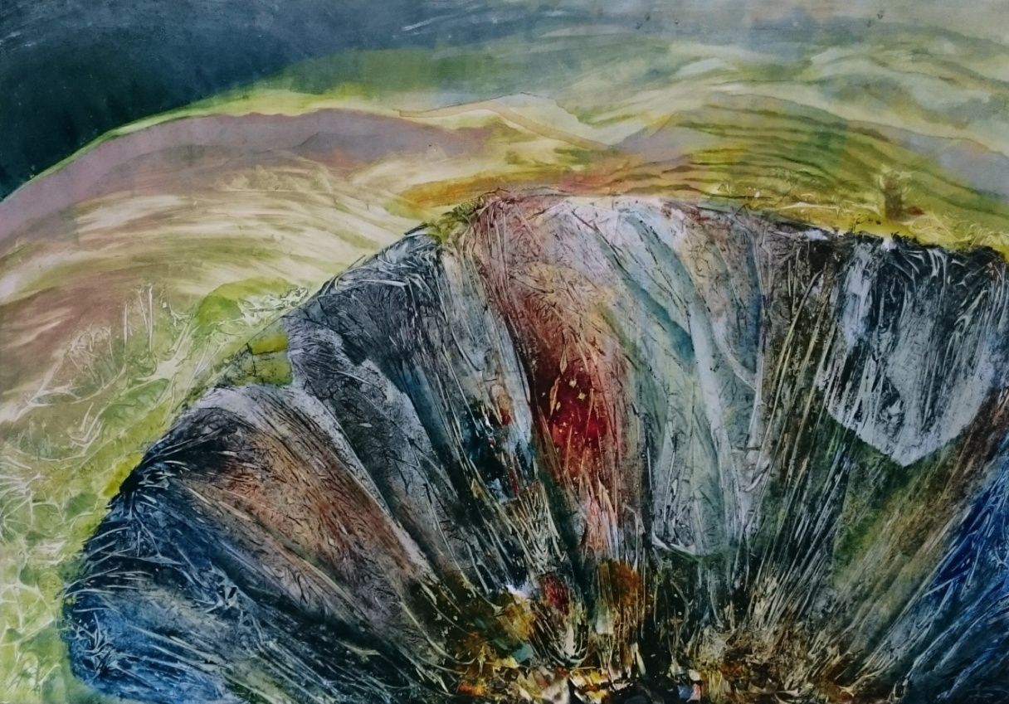
Fresh folie, tisk. barvy

Slide 7
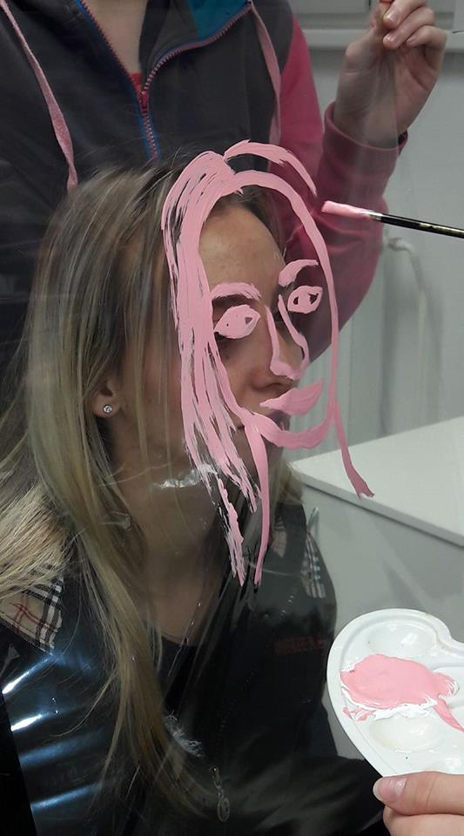
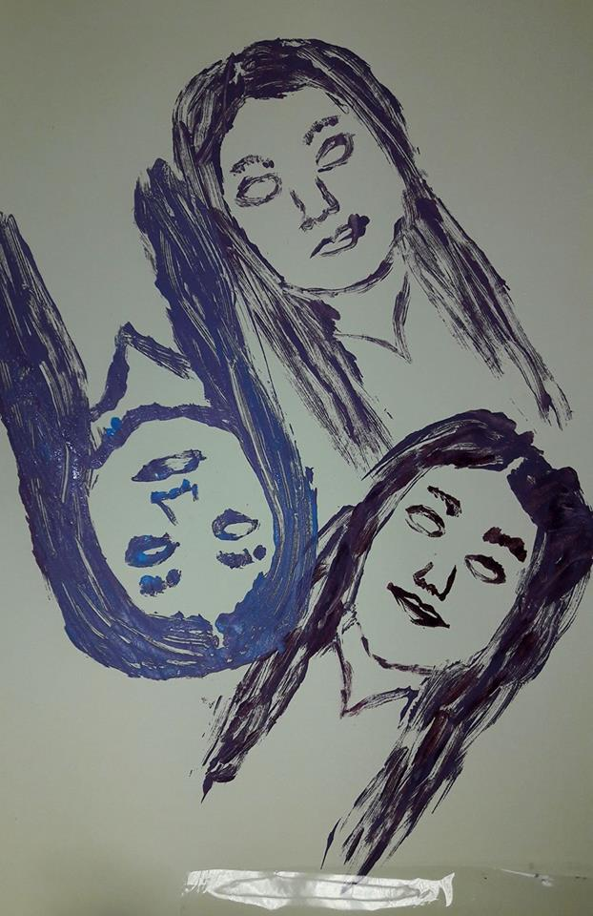
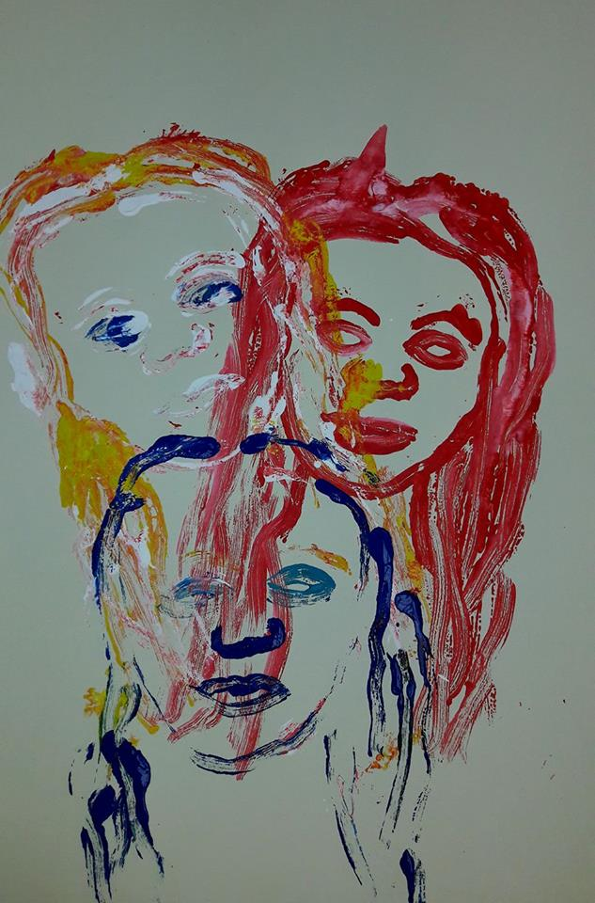
Autoportrét

Slide 8
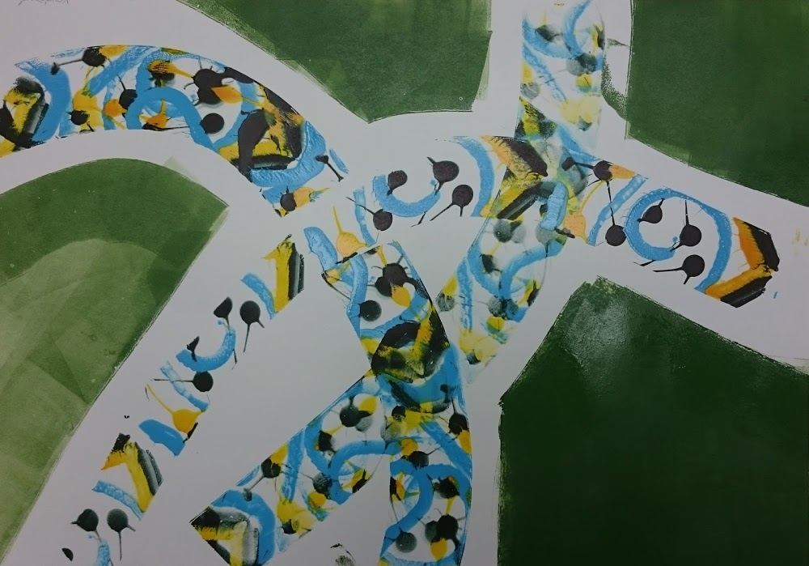
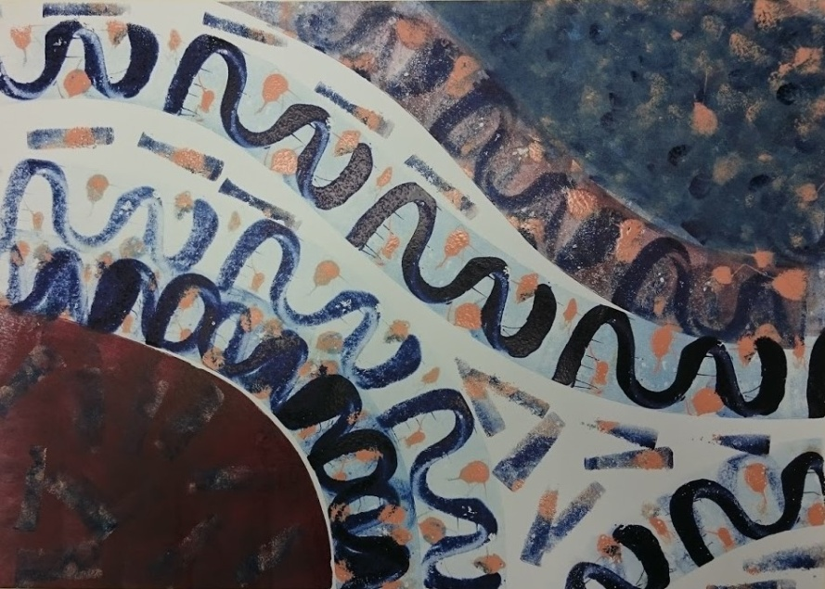
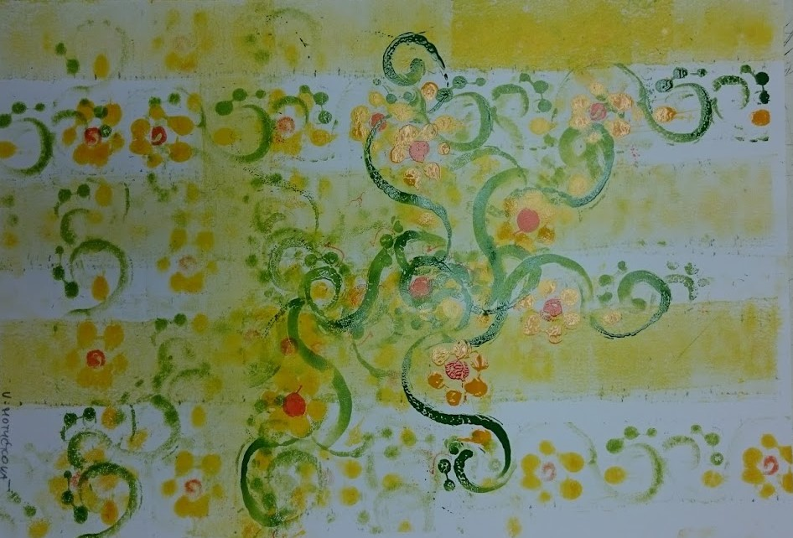
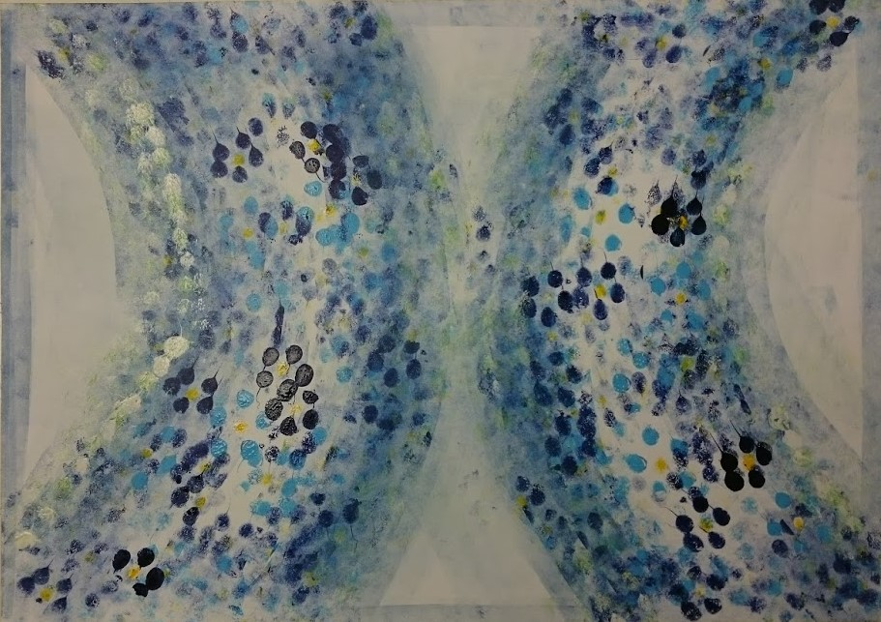
Otisk válečku

Slide 9
Shlédnuté ukázky jsou především ze školních seminářů: Mgr.A. L. Škaloudové Mgr. Š. Coganové Ak. mal. M. Pošarové Odkaz na ukázky prací našich studentů lze nalézt na www.kpv.fp.tul.cz /galerie-vytvarnych-praci
https://www.flickr.com/photos/148685053@N02/albums/with/72157675749441596

